Slide 1
Réaliser un film pédagogique
Sommaire :
Introduction : Approche cinématographique
Partie 1 : L’écriture cinématographique
-La note d’intention
-Le scénario
-Le découpage technique
Partie 2 : Bien Préparer son film
-Le protocole de production
-Organiser le tournage
-Les questions juridique
Partie 3 : Le tournage
-Réussir un plan vidéo -Les valeurs de plans -Position de la caméra - Les mouvements de caméra -L’éclairage -Le son
Partie 4 : La Post-production
Conclusion : Le cycle de production

Slide 3
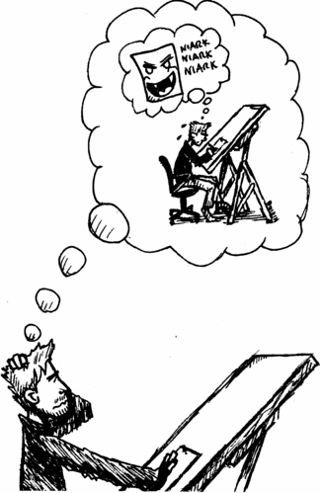
L’écriture du Film
Comment rédiger son film ?
Dans le cadre du cheminement classique d’une production, il est indispensable de rédiger au préalable une note d’intention afin de déterminer en une page, l’histoire et les objectifs du film.
C’est à partir de la note d’intention que l‘on va pouvoir commencer à rédiger un scénario.
Le scénario sera le document de base qui permettra au réalisateur d’imaginer un découpage technique , c’est-à-dire le découpage de l’action du film plan par plan.

Slide 4
L’idée du Film
L’intention
Qu’est-ce qui vous pousse à vouloir faire un film ? Quelle est l’Idée directrice ? Quel est le message que vous souhaitez faire passer ?
Pourquoi pensez-vous devoir faire ce film ? Notion d’innovation pédagogique, par exemple.
Sous quel angle comptez-vous traiter votre sujet ? Cela détermine la nature de la réalisation (Documentaire, reportage, fiction, portrait…).
Quelle durée pour quel public ? (par exemple : enseignement à distance ou présentiel)
La Note d’intention

Slide 5
Le Scénario
C’est un récit narratif et descriptif, rédigé au présent (on raconte l’action en cours), présenté sous une forme proche du texte de théâtre, ou l’on va commencer à décomposer l’action par lieu, et intervention de personnage.
Exemple de scénario : Titre du film -> L’affaire Paméla Rose
Séquence 1 « La rencontre mystérieuse » (Une séquence détermine une suite de plans) - Plan 1 (Un plan détermine une action)
Extérieur – Nuit – Jardin japonais
On doit toujours respecter cet ordre, en commençant par le lieu, le temps, puis l’endroit plus précis.
Description de l’action du 1er Plan : « Un homme se faufile entre les arbres. Il se dirige vers la fenêtre de Melle Rose. » (Bruits du Vent Dans les arbres)
- Plan 2 : « Melle Rose, allongée sur son lit est plongée dans la lecture d’un roman policier, son téléphone sonne. »
Melle Rose répond un peu agacée.
Melle Rose
Oui, allo, j’écoute…

Slide 6
Le Découpage Technique
C’est un tableau récapitulatif, qui décompose l’action plan par plan, en y ajoutant des éléments techniques (durée, lieu, valeur de plan, animation, son, musique…). C’est ici que l’on va traduire le scénario en langage cinématographique.

Slide 7
La préparation du Film

Slide 8
La préparation du Film
-Les repérages -> Défini le choix des Lieux; du matériel; des acteurs -> détermine l’environnement du tournage
-Définir un planning de production en fonction de la disponibilité des acteurs , du matériel et lieux du film. Voici l’exemple d’un planning de tournage réalisé pour un film pédagogique sur les porcs :

Slide 10
Exemple
d’autorisation de tournage et de diffusion
Définir le contexte de tournage (acteur(s),lieux, date, sujet du tournage)
Sitter le droit à l’image
Définir le support et domaine de diffusion
Définir les règles de compensations financière
Respecter l’intégrité des personnes

Slide 11
Exemple de Clauses de diffusion particulières
Contrat passé avec une structure extérieur, définissant la nature de la production, les intervenants, la durée, le format, le nombre de copies, le cadre d’exploitation, le degré d’anonymat, la close de confidentialité, le droit de regard sur la construction du film …

Slide 12
Tournage du Film
Les enjeux du tournage :
-Face à des facteurs imprévisibles, être capable, si besoin d’adapter le Découpage Technique en temps réel (humain, météo, technique…)
-Bien se positionner par rapport au dispositif de tournage (éviter d’être dans le champ de la caméra, ne pas produire d’ombres portées, éviter les sons parasites…)
-Quatre principes de base pour adopter la bonne attitude en situation de tournage :
1-Respecter les conditions indispensables à la réussite d’un plan vidéo
2- Bien positionner la caméra par rapport au sujet
3-Comprendre les bases de l’éclairage
4-Adapter le micro a l’environnement sonore

Slide 14
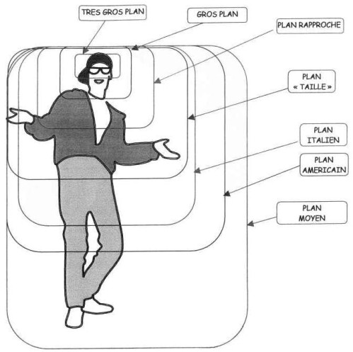
Les valeurs de Plans

Slide 18
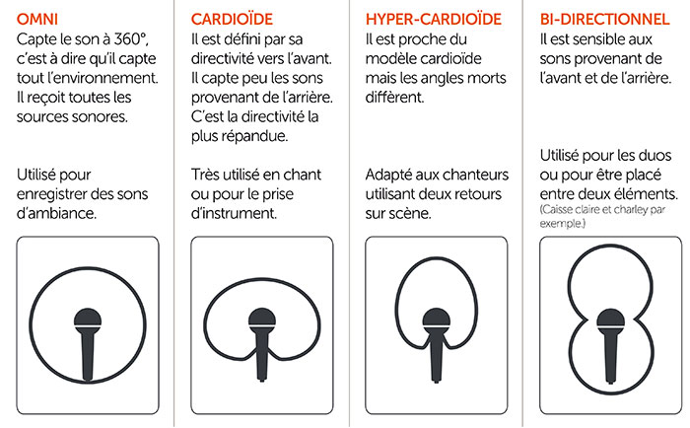
Adapter la directivité du micro en fonction de l’environnement sonore
Utilisé pour L’enregistrement d’instruments de musiques
Utilisé pour L’enregistrement d’Interview dans un environnement bruyant
Utilisé pour L’enregistrement des sons d’ambiance
Utilisé pour L’enregistrement d’Interview

Slide 19
La post-production du Film

Slide 20
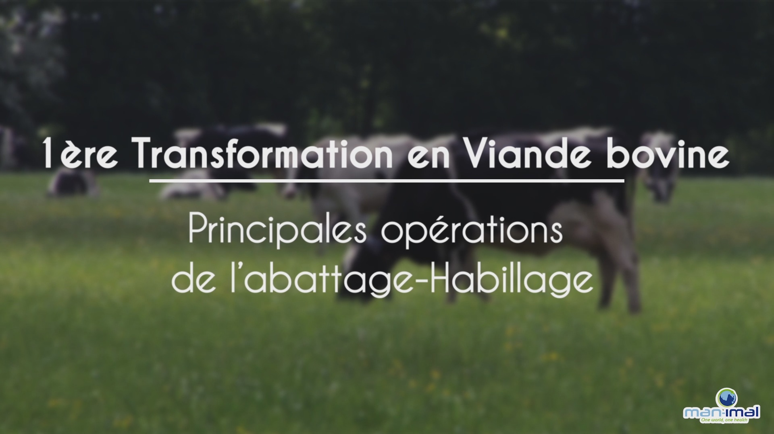
Présentation d’un extrait du film abattoir bovin version généraliste

Slide 21

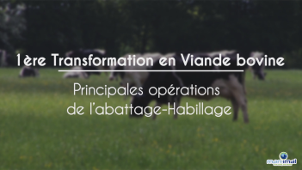

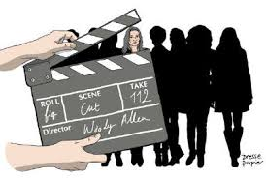

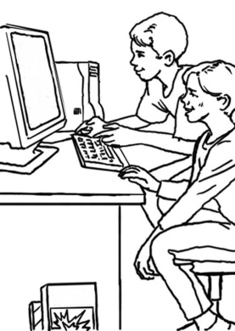
Durée totale de la Production = 11 Mois
Durée de production Film abattoir
Diffusion
Conception = 3 Mois
Préparation = 4 Mois
Tournage = 5 Jours
Post-Production = 4 Mois

